Slide 1
2.3 正态分布时的统计决策
在前边论述的分类器设计的统计决策理论，都涉及类条件概率密度，而在连续概率密度函数中研究得较透彻的是多元正态分布，其原因是：
（1）物理上的合理性
（2）数学上比较简便

Slide 2
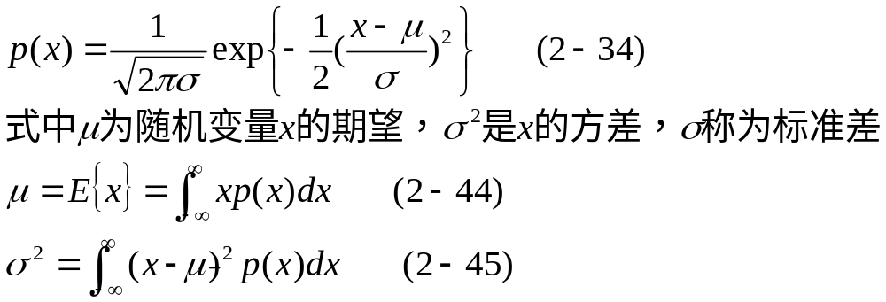
2.3.1正态分布概率密度函数的定义和性质
（一）单变量正态分布
单变量正态分布概率密度函数定义为

Slide 3
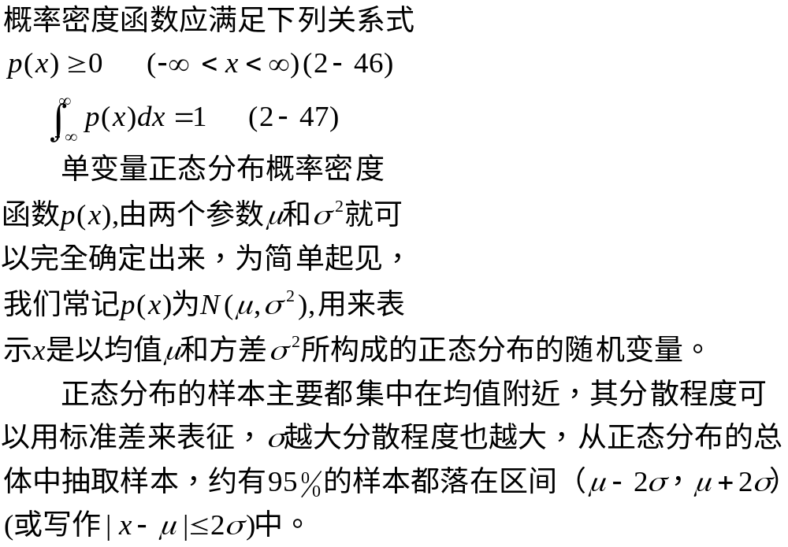
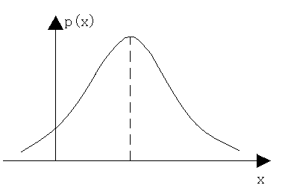

式（2-43）正态分布概率密度函数p(x)如图2.8所示
图2.8

Slide 4
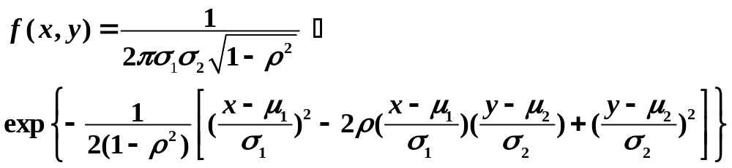
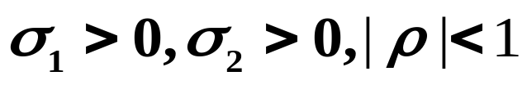
(二） 二维正态分布
定义 若二维随机变量（X,Y）具有概率密度
其中
均为常数, 且
则称（ X,Y)服从参数为 的二维正态分布.
记作（ X,Y ）～ N ( )

Slide 5
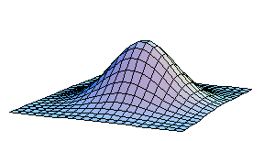
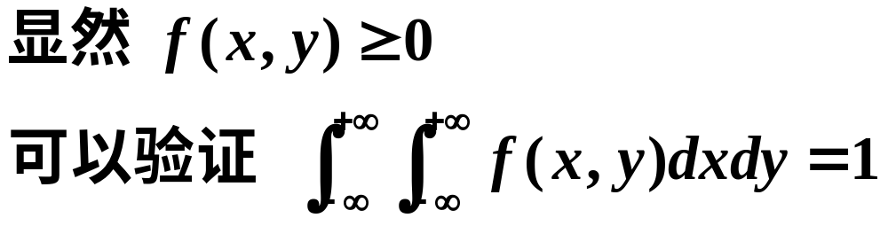
二维正态分布的密度
函数图形如右图

Slide 6
关于二维正态分布，需掌握如下结论：
二维正态分布的两个边缘分布均为
一维正态分布。
即由
可得

Slide 7
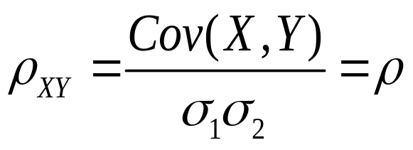
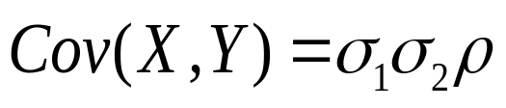
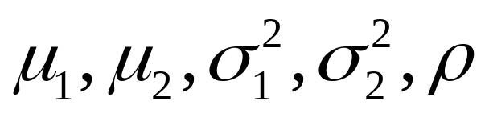
还可进一步求出X与Y的协方差和相关系数
二维正态分布由它的五个参数 ：
完全地、唯一地确定。

Slide 8
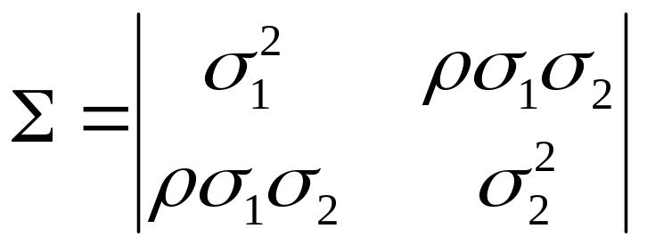

如何推广？
引入协方差阵即得：

Slide 9
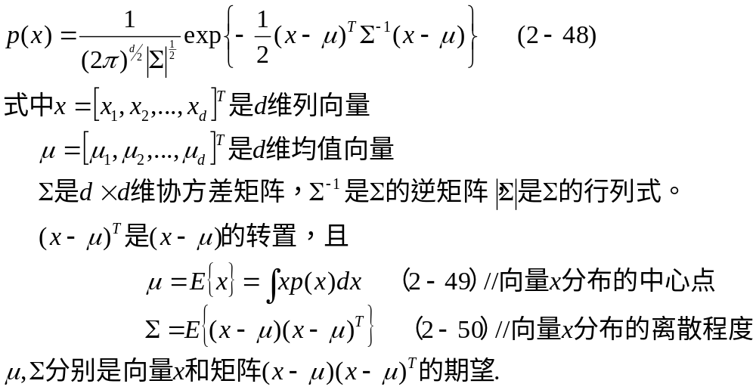
（三）多元正态分布
1.多元正态分布的概率密度函数

Slide 10
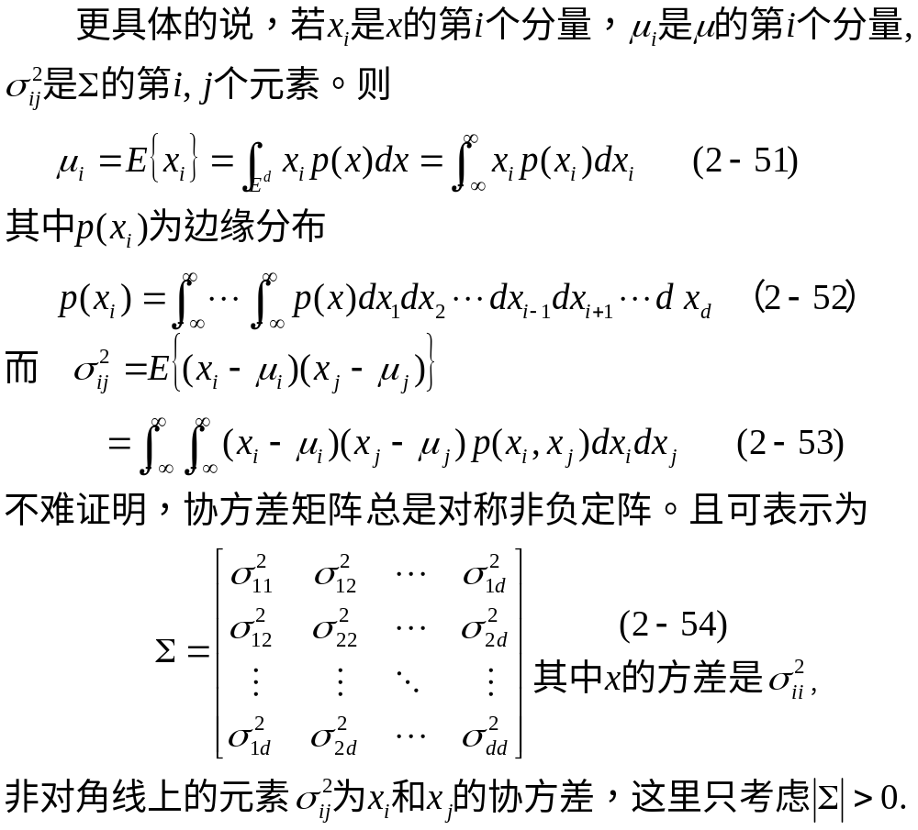

Slide 11
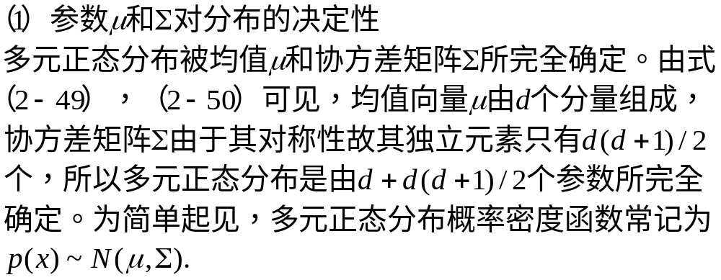
2.多元正态分布的性质

Slide 12



（2）等密度点的轨迹为一超椭球面
从正态分布总体中抽取的样本大部分落在由 所确定的一个区域里，这个区域的中心由 均值向量 决定，区域的大小由协方差矩阵 决定。从多元正态概率密度函数（2-48）可以看出，当指数项为常数时，密度p(x)值不变，因此等密度点应是使（2-48）的指数项为常数的点，即应满足
可以证明（2-57）的解是一个超椭球面，且它的主轴方向由 阵的特征向量所决定，主轴的长度与相应的协方差矩阵 的本征值成正比。

Slide 13
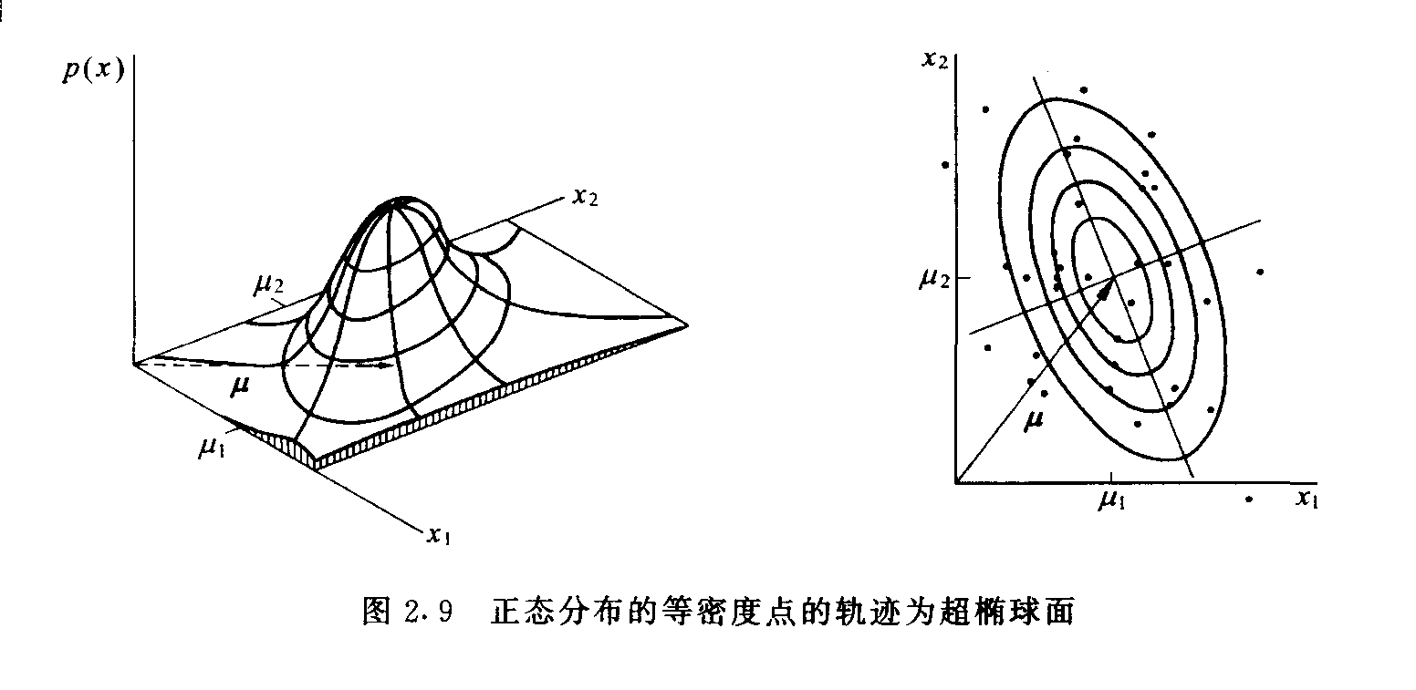

Slide 14
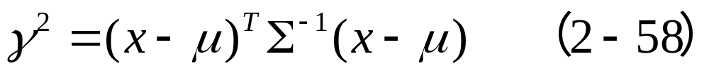

在数理统计中（2-57）所表示的数量
称为 的Mahalanobis距离的平方。所以等密度点轨迹是该距离为常数的超椭球面。这个椭球体大小是样本对均值向量的离散度度量。

Slide 15
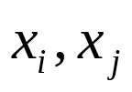
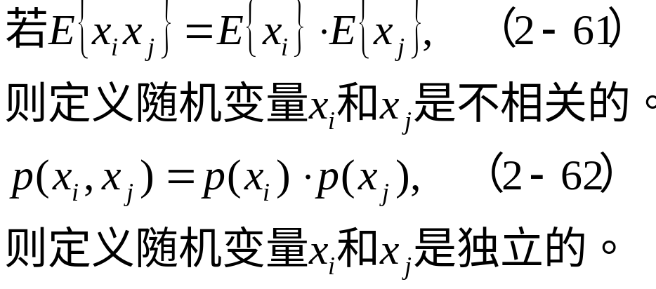
（3）不相关性等价与独立性
在数理统计中，一般来说若两个随机变量 之间不相关，并不意味着他们之间一定独立。下面给出不相关与独立的定义。

Slide 16
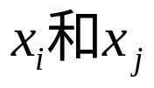
从它们的定义中可以看出独立性是比不相关性更强的条件，独立性要求（2-62）对于 都成立，而相关性说的是两个随机变量的积的期望等于两个期望的积，它反映了 总体的性质。若 相互独立，则它们之间一定不相关；反之则不一定成立。
在正态分布中不相关性等价于独立性。即对多元正态分布的任意两个分量 而言，若它们互不相关，则它们之间一定独立。

Slide 17


一个推论
推论：如果多元正态随机向量 的协方差矩阵是对角阵，则x的分量是相互独立的正态分布随机变量。
（4）边缘分布和条件分布的正态性
多元正态分布的边缘分布和条件分布仍然是正态分布。

Slide 18
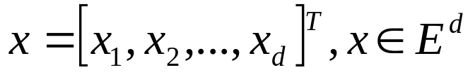


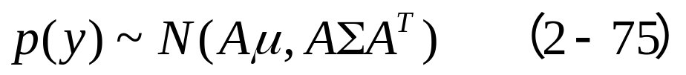
（5）线性变换的正态性
多元正态随机向量的线性变换仍为多元正态分布的随机向量。即设
是具有均值向量为 ，正定协方差矩阵为 的正态随机向量。若对x做线性变换，即
y=Ax (2-74)
其中A是线性变换矩阵，且是非奇异的。则y服从以均值向量为 ，协方差矩阵为 的多元正态分布。即

Slide 19
根据线性变换的正态性可以说明，用非奇异阵A对x作线性变换后，原来的正态分布正好变成另一参数不同的正态分布。由于 是对称阵，根据线性代数知识总可以找到某个A，使得变换后y 的协方差矩阵 为对角阵，这就意味着y 的各个分量间是相互独立的，也就是说我们总可以找到一组坐标系，使各随机向量在新的坐标系中是独立的。
这一性质对解决某些模式识别问题有着重要意义 。

Slide 20
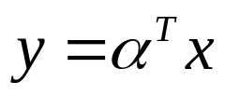
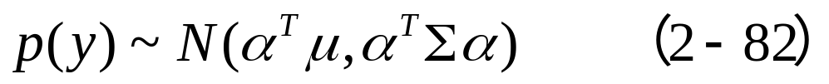

（6）线性组合的正态性
若x 为多元正态随机向量，则线性组合
是一维的正态随机变量。
其中 同维的向量。

Slide 21

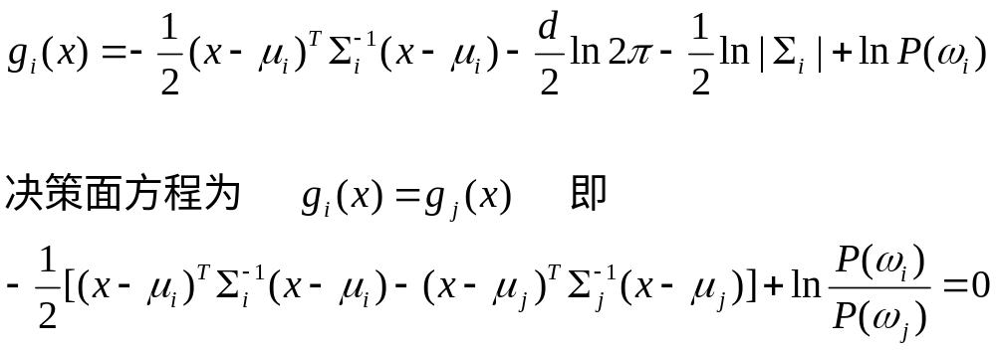
2.3.2 多元正态概率型下的最小错误率贝叶斯判别函数和决策
根据2.2.5节中给出的最小错误率贝叶斯判别函数和决策
面的有关公式，在多元正态概型
下就可以立即写出其相应的表达式。
判别函数为
（2-83）
（2-84）

Slide 22




为进一步理解多元正态概率下的 判别函数和决策面，我们下面对一些特殊情况进行讨论。
（一）第一种情况
这种情况中每类的协方差矩阵都相等，而且类内各特征间相互独立，具有相等的方差 。下面再分两种情况讨论。
1.先验概率
2. 时的情况

Slide 23

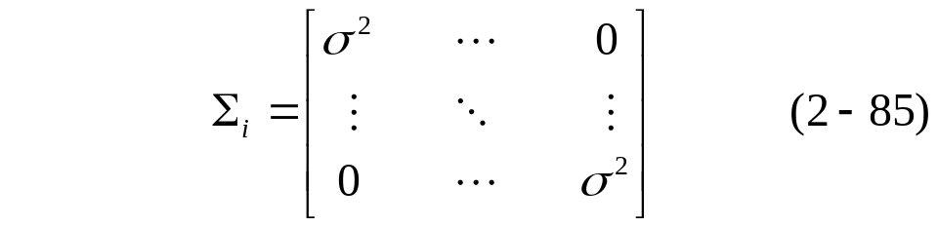

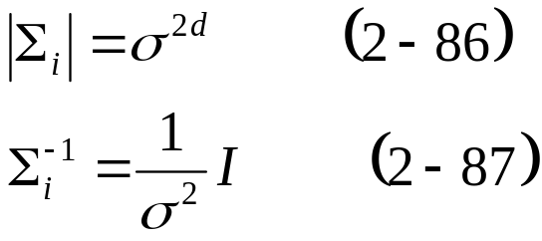
1.先验概率
此时各类的协方差矩阵为
从几何上看，相当于各类样本落入在以 为中心的同样
大小的一些超球体内。由于

Slide 24
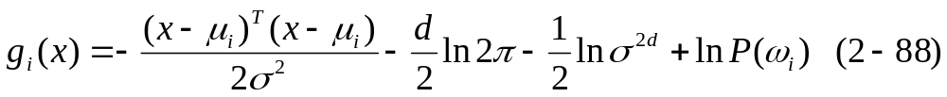

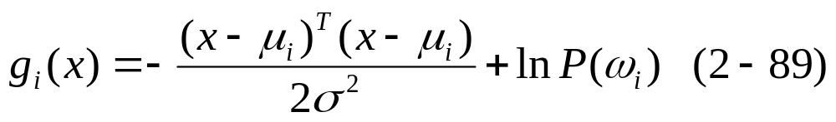
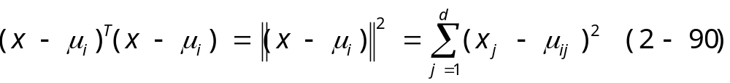

将（2-86），（2-87），代入（2-83）就得出其判别函数
由于上式中的第二、三项与类别i无关，故可忽略，并将
简化为
式中
为类x到 的均值向量 的欧氏距离的平方。

Slide 25


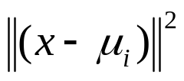
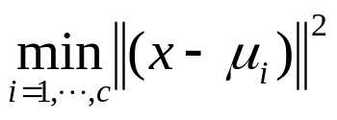
2. 时的情况
如c类的先验概率 都相等，则可忽略
（2-90）中的 项，使最小错误率的贝叶斯决策规则
表达得相当简单，若要对观察x进行分类，只要计算x 到
各类均值 的欧氏距离的平方 ，然后把x归于具
有 的类。这种分类器称为最小距离分类器。

Slide 26

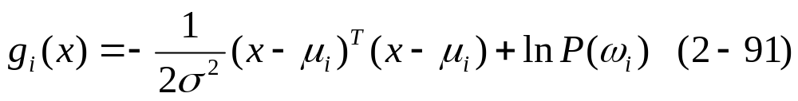

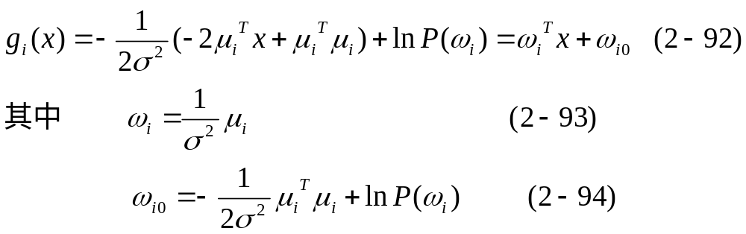
对于以上第一种情况，判别函数 还可进一步简化：
（2-91）是x的二次函数，但 与i无关，故也可忽略，
则判别函数为

Slide 27

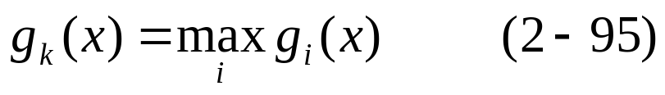

决策规则就是要求对某个待分类的x，分别计算 。若
则决策 。

Slide 28



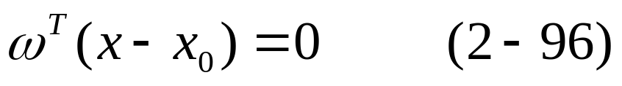

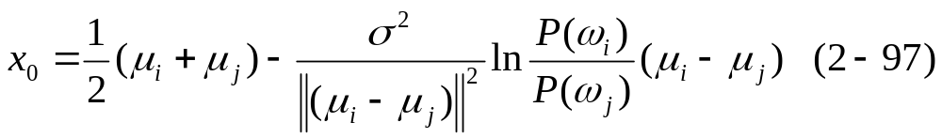
由（2-92）可以看出，判别函数 是x 的线性函数。
判别函数是线性函数的分类器称为线性分类器。有关线
性分类器的问题在第四章中还要做详细讨论。这里只强
调线性分类器的决策面是由线性方程
所确定的一个超平面。
在 的特殊情况下，这个方程可改写为
其中

Slide 29
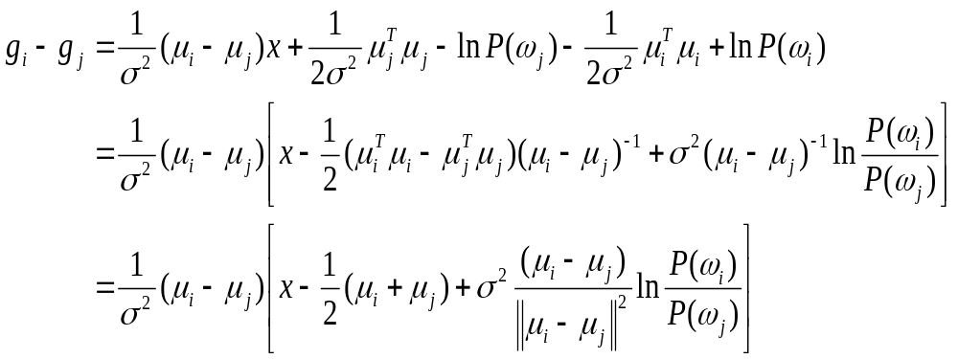

Slide 30


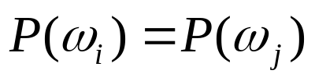


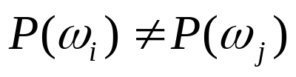
满足（2-96）的x的轨迹为 与 类间的决策面，是
一个超平面。当 时，超平面通过 与 连
线中点并与连线正交，参见图2.10。
当 时，我们以二维情况画出各有关向量间的关系如图2.11所示.

Slide 31
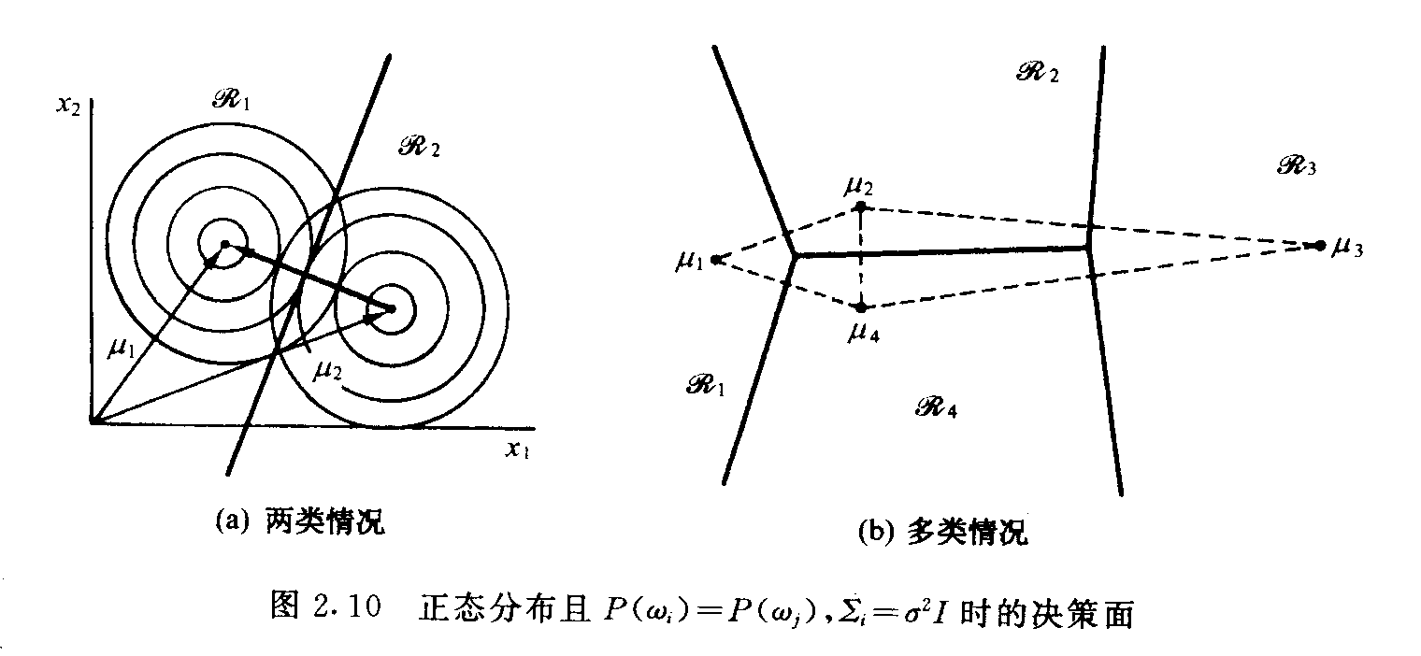

Slide 32
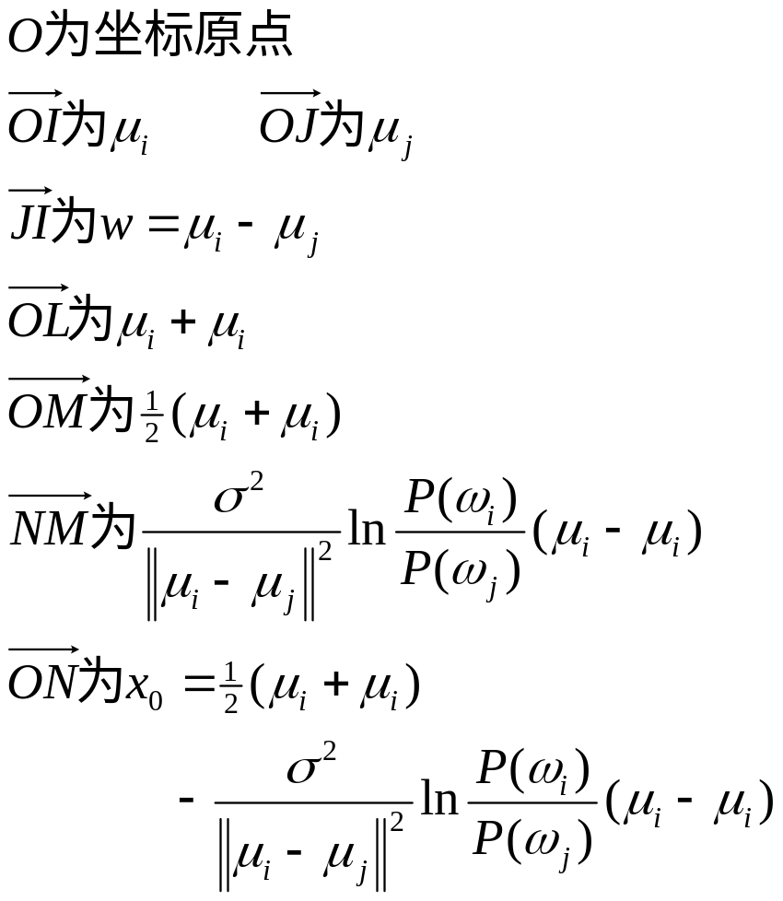
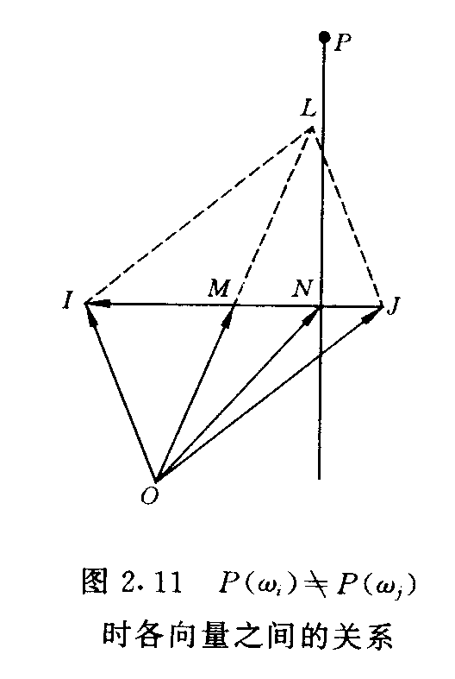

Slide 33
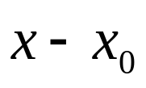

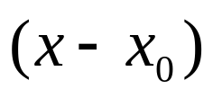


w是由点 到点 的向量， 为通过 点的向量，w与 的点积为零，意味着向量w 和 相互垂直，且通过 点，在图2.11中相应于 ．
当 时，可以证明 的位置不在 与 连线中点上，而是在它们连线上远离先验概率大的均值点，超平面仍通过 点且与向
量 正交。

Slide 34
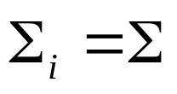
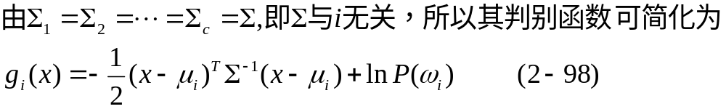
（二）第二种情况
这也是一种比较简单的情况，它表示各类的协方差矩阵
都相等，从几何上看，相当于各类样本集中于以该类均
值点 为中心的同样大小和形状的超椭球内。
若c类先验概率都相等则判别函数可进一步简化为

Slide 35


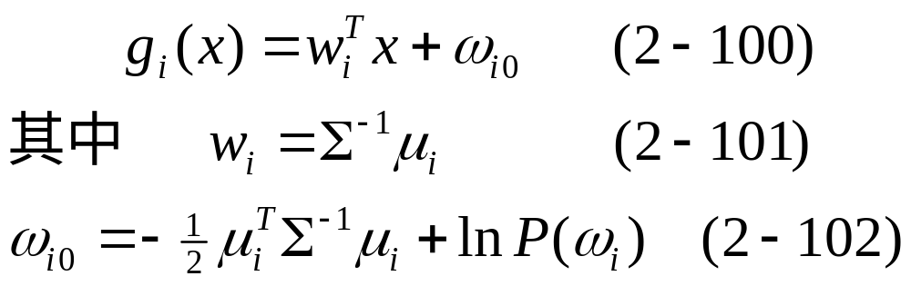
这时其决策规则为：为了对观察x进行分类，只要计算
出x到每类的均值点 的Mahalanobis距离的平方 ，最后把x归于 最小的类别。
将式(2-98)展开，忽略与i无关的 项，则判别函数可写成下面的形式

Slide 36


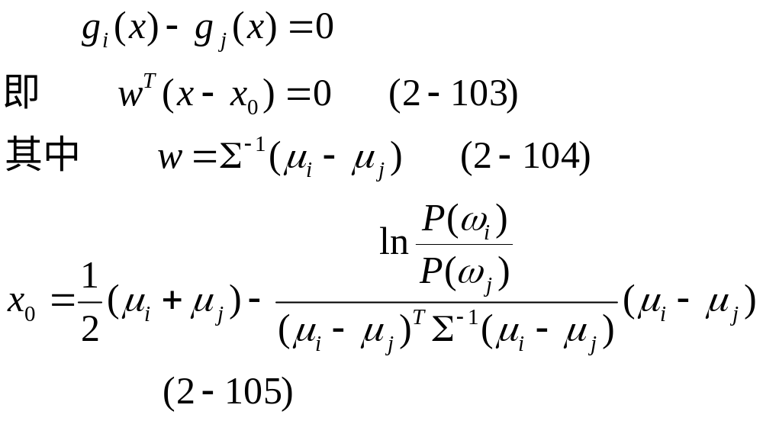
由式(2-100)可见，它也是x的线性判别函数，因此决策面仍是一个超平面．如果决策域 和 毗邻，则决策面方程应满足

Slide 37
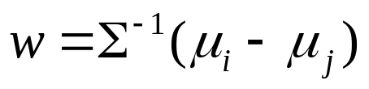
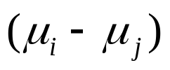





由式(2-104)可见， 通常不在 方向， 为通过 点的向量．w与 的点积为零表示 与w正交，所以决策面通过 点，但不与 正交．
若各类的先验概率相等,则式(2-105)为
此时 点为 与 连线的中点,根据前面的讨论,决策面应通过这一点,如图2.12所示.

Slide 38


若先验概率不相等, 就不在 与 连线的中点上,而是在连线上向先验概率小的均值点偏移.

Slide 39



（三）第三种情况——各类的协方差矩阵不相等
这是多元正态分布的一般情况，即
判别函数（2-83）只有第二项 与i无关可忽略，简化
后得

Slide 40


Slide 41


图2.13示出了在二元正态情况下决策面的形式，在(a)~(e)五种形式下，变量 和 是类条件独立的，所以协方差矩阵为对角阵．如果再假定各先验概率相等，那么不同的决策面只是由于方差项的差异而引起的．

Slide 42


Slide 43




在图中以标号1,2的等概率密度轮廓线来表征相应类别的方差．在图2.13(a)中， 的方差比 小，因此来自类 的样本更加可能在该类的均值附近找到，同时由于圆的对称性，决策面是包围着 的一个圆．若把 轴伸展，如图2.13(b)所示，此时决策面就伸展为一个椭圆．

Slide 44

在图2.13(c)中两类的密度在 方向上具有相同的方差，但在 方向上 的方差比 的方差大，这时 值大的样本可能来自类 并且决策面为一抛物线．若对 在 方向上加大其方差，如图2.13(d)所示，则决策面就变为双曲线．最后在图2.13(e)中示出了特殊的对称性情况，使决策面由双曲面退化为一对直线．

Slide 45
2.4 讨论
本章介绍的以贝叶斯决策为核心内容的统计决策理论是统计模式识别的重要基础,依据它设计的分类器理论上讲具有最优的性能,即所实现的分类错误率或风险在所有可能的分类器中是最小的,因此经常被用来作为衡量其他分类器设计方法优劣的标准.

Slide 46
既然已经得到了最优分类器,为什么还有必要研究其他方法呢?其实我们在本章一开始就已经指出,统计决策理论除了要求类别数目已知外,还要求一个重要的前提,就是各个类别的先验概率以及类条件概率密度均为已知.实际上,从本章的介绍可知,如果这些条件均满足,模式识别问题就只是一个很简单的计算了.而问题的困难正在于,这些条件通常是不满足的.

Slide 47
要求类别数已知在实际监督识别问题中是没有问题的,这是我们分类的目标.而先验概率和类条件概率密度一般情况下很难知道,这时人们首先可以想到的就是,设法估计出先验概率和类条件概率密度.前者可以根据先验知识分析得到,或者用训练样本中各类的比例进行估计;而后者的估计却需要统计学中一套复杂的方法,这就是下一章中将要讨论的内容.在一个实际问题中用贝叶斯决策理论设计分类器,其关键并不在于分类器设计,而在于如何较好的进行概率密度估计.

Slide 48
将分类器设计问题转化为概率密度问题,这实际上沿用了人们人们一种习惯的思维方式,就是当遇到一个具体问题时,看它是否能转化为另一个更一般的问题,如果这个一般问题得到解决了,作为其特例或推广的特殊问题就迎刃而解.显然,这种解决问题方式的前提是,这个一般问题比特殊问题更容易解决,但实际情况往往并非如此.通过下一章的介绍,我们将看到什么情况下概率密度的估计问题可以较好的解决及如何解决.

Slide 49
能否不依赖于上面的假设直接设计分类器？
事实上，分类器就是一个（或一系列）判别函数（或决策面），如果能够从要解决的问题和训练样本出发直接求出判别函数，就可以不必进行概率密度的估计．另一方面，从本章的介绍可以看到，在某些情况下，判别函数可以具有较简单的形式，比如为线形或二次函数形式．如果我们能够事先确定判别函数或决策面的形式（或为了实现方便的考虑将判别函数设定为某种较简单的形式），再通过训练样本确定其中的参数，就能够更简便的设计出分类器．这就是从样本出发直接设计分类器的思路，第４章,第5章中的方法及第15章中介绍的支持向量机等都属于这类方法.在很多实际问题中,这类方法往往更具有实用价值.

Slide 50
这里提到的方法都是分两步来解决模式识别问题的,即首先根据已知数据(训练样本)设计分类器,然后用它对未知数据进行分类.能否直接从训练样本出发把未知数据分类呢?本书第6章将要介绍的近邻法就是采用了这种做法.

